Slide 1

WELCOME
GYORSOLVASÓ PROJEKT
Info

Slide 2



szöveg.txt - Jegyzettömb
1
2
3
TXT
KÓD
FUTTATÁS
Info

Slide 3
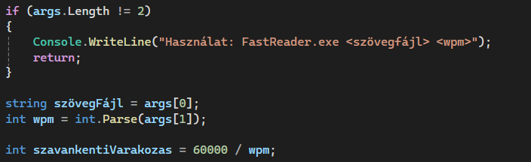
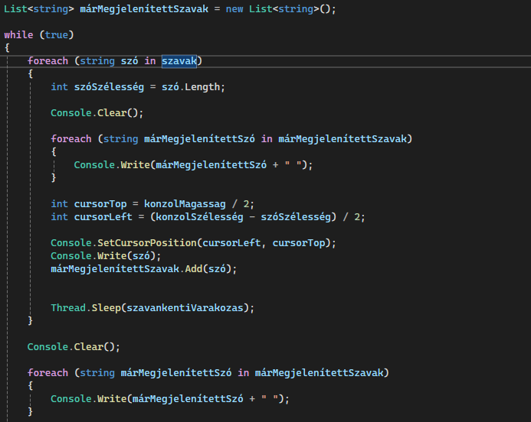

1.
2.
TXT
szöveg.txt - Jegyzettömb
A Széchenyi lánchíd (a köznyelvben általában csak Lánchíd) Budapest legrégibb, egyben egyik legismertebb állandó hídja a Dunán, a magyar főváros egyik jelképe. Építését gróf Széchenyi István kezdeményezte és báró Sina György finanszírozta. A Lánchíd volt az első állandó híd Pest és Buda között, egyben a teljes magyarországi Duna-szakaszon is.

Slide 4
KÓD
2.
1.

Slide 5
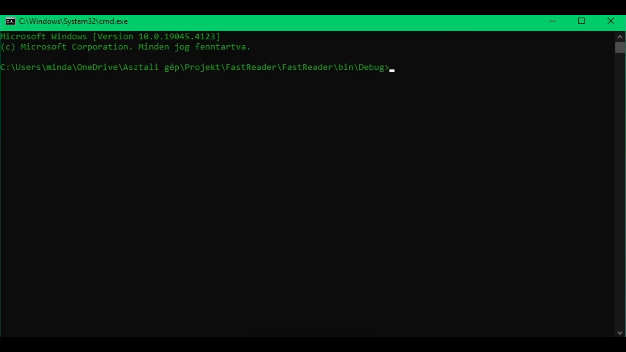
FUTTATÁS

